Slide 1
Summarizing data
Ba Nguyễn

Slide 2
Aggregate functions
MySQL cung cấp rất nhiều hàm tích hợp, một trong số đó được gọi là hàm tổng hợp, các hàm này tính toán trên một loạt giá trị và trả về một giá trị duy nhất
Các hàm tổng hợp trong MySQL:
MIN (column | expr) - MAX (column | expr): tìm giá trị lớn/nhỏ nhất
AVG (DISTINCT column | expr): Tính giá trị trung bình
SUM (DISTINCT column | expr): Tính tổng giá trị
COUNT (DISTINCT column | expr): Trả về số records

Slide 3
GROUP BY
GROUP BY được sử dụng để nhóm các hàng trong tập kết quả theo giá trị của cột hoặc biểu thức thành một hàng duy nhất.
GROUP BY thường sử dụng kết hợp với các hàm tổng hợp, các hàm tổng hợp sẽ tính toán giá trị theo từng nhóm tạo bởi GROUP BY
FROM
WHERE
GROUP BY
SELECT
ORDER BY
LIMIT

Slide 4
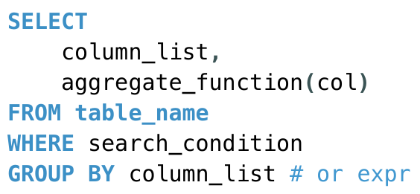
GROUP BY

Slide 5
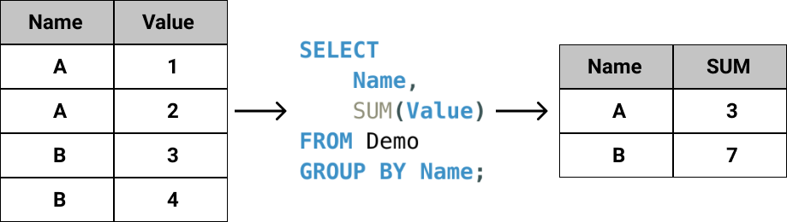
GROUP BY

Slide 6
HAVING
HAVING được sử dụng để lọc các kết quả được nhóm bởi GROUP BY. Nếu không có GROUP BY, HAVING hoạt động giống như WHERE
FROM
WHERE
GROUP BY
HAVING
SELECT
ORDER BY
LIMIT

Slide 7
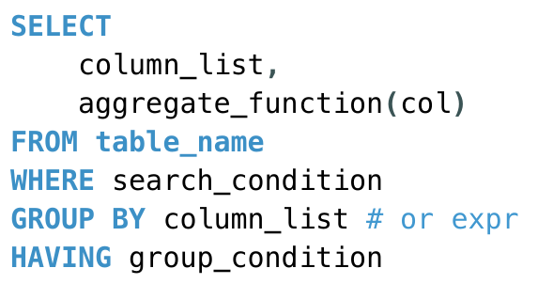
HAVING

